Slide 1


Sinnesstig med fyra stationer
Skördetema
Lärarinstruktion: Placera ut stationerna längs en naturlig stig, eller på ett litet avstånd från skolträdgården. Gärna får ett långt snöre placeras ut och leda vidare från station till station för att skapa känslan av stig.
Eleverna kan fylla i svaren i en blankett, alternativt göra uppgifterna utan att skriva.

Slide 2
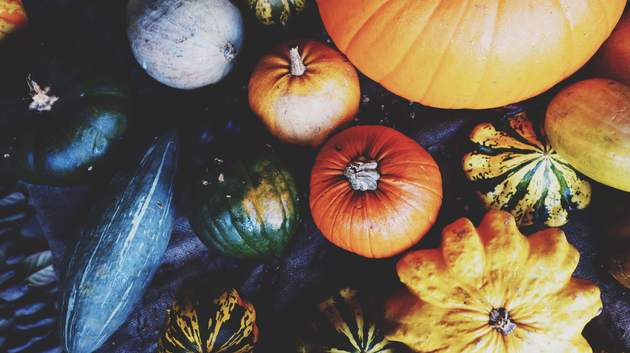
Undersök pumpa- och zucchiniodlingen

Slide 3
Undersök pumpa- och zucchiniodlingen
Hur många pumpor och zucchini hittar du? (Räkna!)
Vilka färger har de? (t.ex. orange, gul...)
Vilka former hittar du på pumpor och zucchini? (Rita konturen!)
Hur ser ytan ut? Beskriv med tre adjektiv! (t.ex. ripckig, randig...)
Hur känns ytan? Beskriv med tre adjektiv! (t.ex. varm, skrovlig, sträv...)

Slide 4
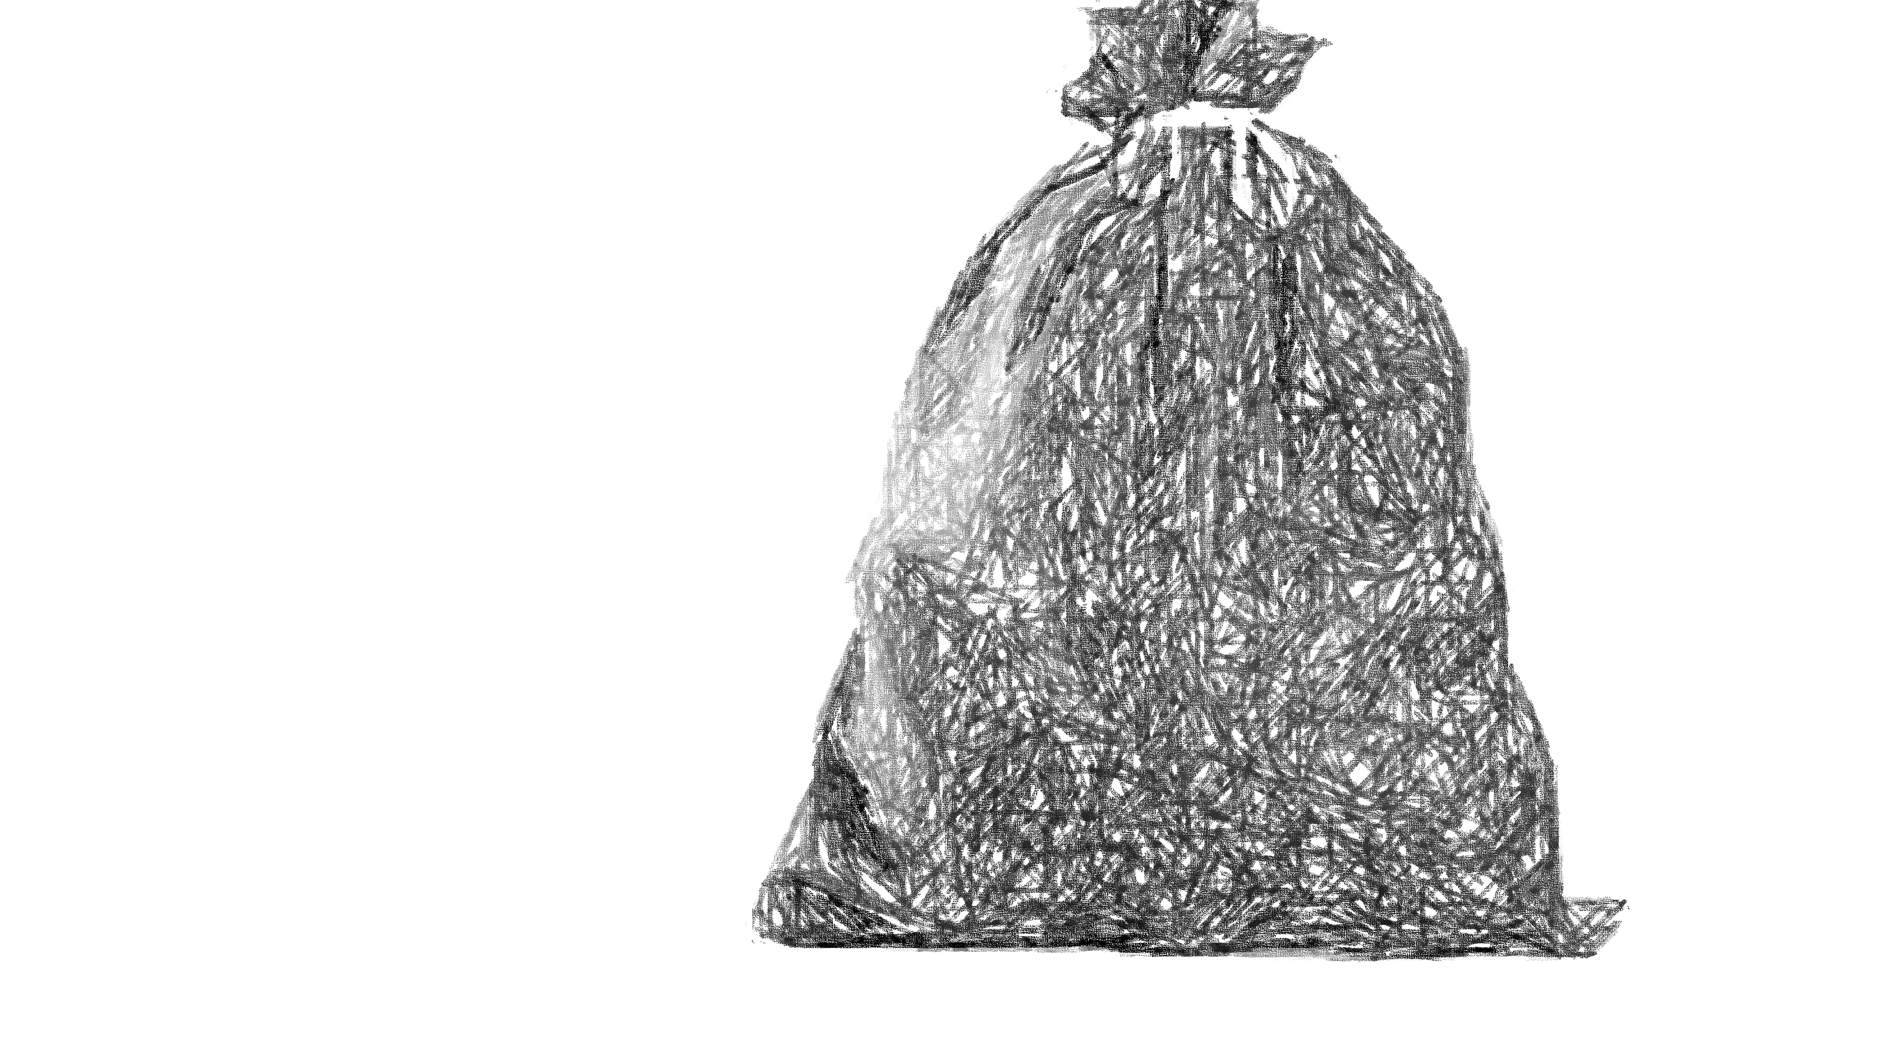
Känn med handen i påsen – titta inte!
Notes:
Här finns en rödbeta.

Slide 5
Känn med handen i påsen – titta inte!
Hur känns det? Ringa in på ditt papper!
Varmt/kallt?
Mjukt/hårt?
Torrt/vått?
Smalt/tjockt?
Hur skulle du beskriva det du känner för någon annan?
Vilken sorts grönsak tror du att det är?
Notes:
Här finns en rödbeta.

Slide 6
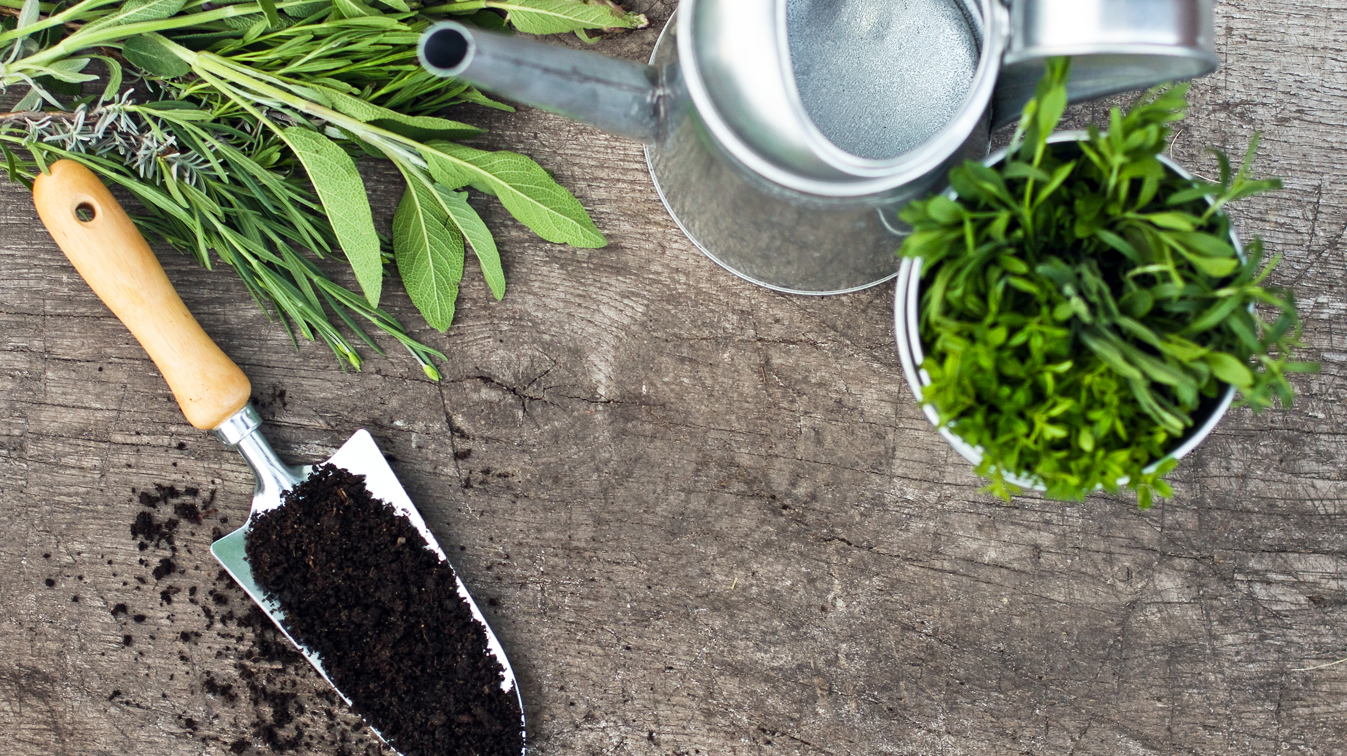
Lukta på örterna

Slide 7
Lukta på örterna
Vilken av örterna doftar starkast?
Vilken tycker du doftar godast?
Känner du igen dofterna? Vad tror du i så fall att örterna heter?
A
B
C
Vilka maträtter skulle du använda varje ört till?
A
B
C
Notes:
Här behövs tre örter, t.ex. A timjan, B oregano och C citronmeliss.

Slide 8
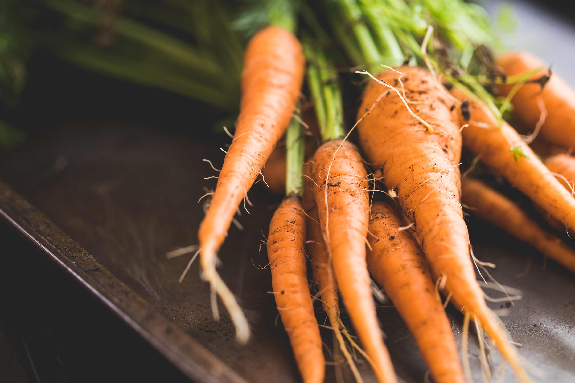
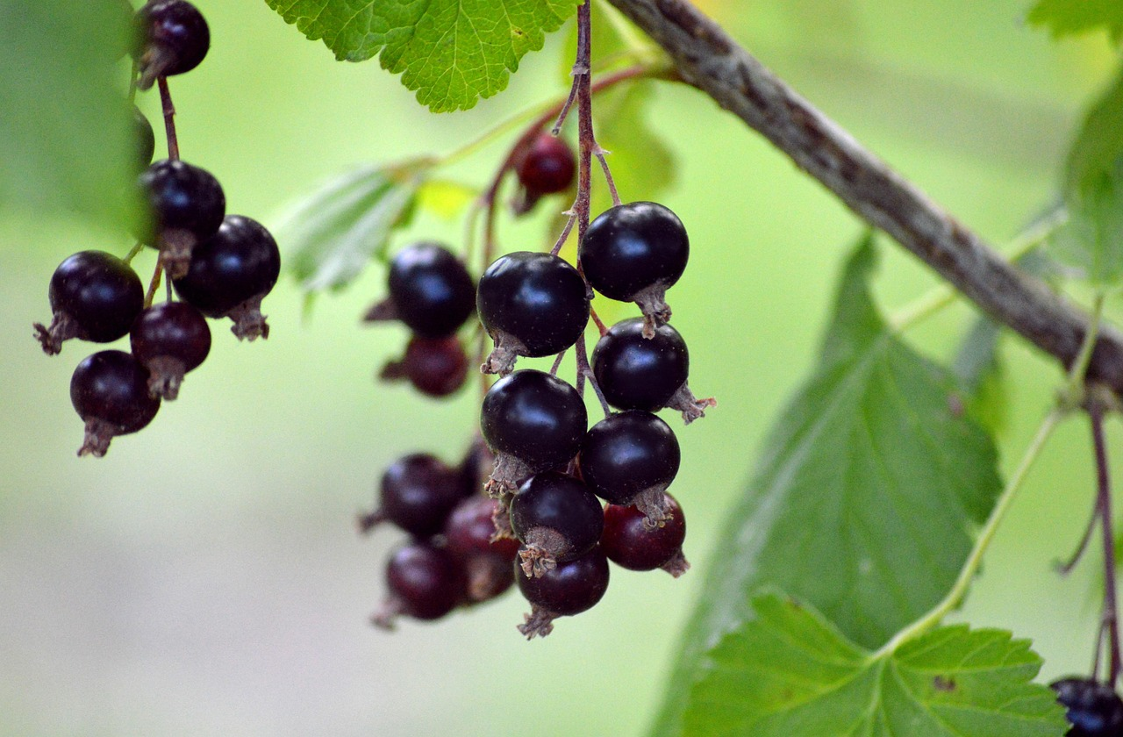
Smaka på morot och svarta vinbär

Slide 9
Smaka på morot och svarta vinbär
Ta bara en bit av varje!
Tugga långsamt och håll för öronen när du tuggar. Hur skulle du beskriva ljudet?
Morot:
Svart vinbär:
Vilken av grundsmakerna (surt, sött, salt, beskt, umami) känner du?
Morot:
Svart vinbär:
Vilken är sötare?
Vilken är surare?
Vilken är din favorit?
Notes:
Här behövs en burk vardera och en sked eller pincett att ta en bit med.

Slide 10



